Slide 1
Energianvändning på KTH
Åtgärder och resultat

Slide 2
Energianvändning på KTH
Vi behöver alla bidra till att minska vår energianvändning
Det vi gör nu är en del av vägen mot kommande krav och mål, och en del av en långsiktigt resurseffektiv verksamhet.
Minskad energianvändning är viktigt för att:
Vara i linje med KTH:s hållbarhetspolicy
Nå KTH:s hållbarhets- och klimatmål för hållbara byggnader säkra en god resurshushållning med energi.
Spara pengar
Minska brand och säkerhetsrisker

Slide 3
KTH:s hållbarhetsmål för resurshushållning 2021-2025
Delmål för hållbara byggnader uppnått senast vid utgången av 2025
5.12 KTH i samverkan med fastighetsägare har minskat den köpta energin (el, värme, kyla, verksamhetsenergi), med 3,5 % jämfört med året innan fram till år 2025.
5.14 KTH:s energianvändning har i samverkan med fastighetsägaren minskat med 25 % (el, fjärrvärme, kyla) per årsarbetskraft, helårsstudent och per kvadratmeter, utan att göra avkall på inomhusklimatet (basår 2015).
5.18 KTH:s byggnader och campus kännas tryggt, tillgängligt och inkluderande för alla som rör sig där.
Notes:
Läs mer om KTH:s hållbarhetsmål för resurshushållning och delmål för hållbara byggnader på Resurshushållning | KTH Intranät
Totalt har KTH 7 delmål för hållbara byggnader som ska va uppnått senast 2025. I denna presentation ser du ett urval på de delmål som främst rör energianvändning på KTH:s campusområden

Slide 4
Uppföljning av KTH:s energianvändning
Visste du att?
Andel förnybar energi av den totala energianvändningen på KTH är 100% för el, 100% för kyla och 88% för värme (2022)
Hur ligger KTH till i förhållande till våra hållbarhetsmål (2022)?
Energianvändning i kWh per årsarbetskraft har minskat med 7,5% från 2021 (17% sedan 2019).
Energianvändning i kWh/m2 har minskat med 8% jämfört med 2021 (16% sedan 2019).
Läs mer i KTH:s rapport till Naturvårdsverket Utmaningar vid uppföljning:
Förändringar i verksamheten - På månadsbasis - Från referensåret - Gällande andrahandshyresgäster - Gällande tidigare åtgärdsarbete
Skillnad i utomhustemperatur
Notes:
Läs mer åtgärdsarbetet på KTH:s intranät Hållbara byggnader och energi | KTH Intranät samt i rapportering till naturvårdsverket Rapport till Naturvårdsverket | KTH Intranät och inom ramen för det nu avslutade regeringsuppdraget om energibesparing i statliga myndigheter (2022/2023) Avslutat regeringsuppdrag: Energibesparing i statliga myndigheter | KTH Intranät

Slide 5
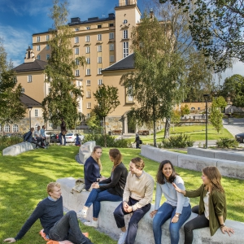
Vad KTH och fastighetsägaren gör
Tillsammans kommer vi längre! KTH och Akademiska hus samarbetar kring våra byggnader och energifrågor. Exempel på gemensamma åtgärder är:
Driftoptimering av bland annat ventilation, temperatur, belysning
Nattvandring: Energikoll av verksamheten under kvällstid
Exjobb med fokus på specifika byggnader på KTH Campus
Genomförande av test för att tidigarelägga släckning av belysning i vissa korridorer
Arbetet med att genomföra energibesparingsåtgärder kommer att fortsätta att utvecklas och följas upp.
Foto: Jann Lipka
Notes:
Läs mer åtgärdsarbetet på KTH:s intranät Hållbara byggnader och energi | KTH Intranät samt i rapportering till naturvårdsverket Rapport till Naturvårdsverket | KTH Intranät och inom ramen för det nu avslutade regeringsuppdraget om energibesparing i statliga myndigheter (2022/2023) Avslutat regeringsuppdrag: Energibesparing i statliga myndigheter | KTH Intranät

Slide 6
Vad KTH och fastighetsägaren gör: Resultat
Under sommaren 2023 stängdes byggnader på Campus och drifttider anpassades efter en lägre beläggningsgrad i hus som stod öppna.
På Teknikringen 1 och Brinellvägen 8 resulterade åtgärderna i cirka 21% lägre kylanvändning och 11% lägre elanvändning (jämfört med sommaren 2022)
Nedstängningen och driftoptimering av våra byggnader resulterade i en total energibesparing på cirka 65 000 kWh, vilket motsvarar 3 villors årsanvändning (20 000 kWh)
Notes:
Driftoptimering av kontorslokaler under terminsuppehåll är ett pågående pilotprojekt inom ramen för projekt som bedrivs på KTH för en minskad energianvändning.
Arbetet fortsätter – Erfarenheter hämtas nu hem och gemensamt undersöker vi nästa steg för vintern 2023/2024. Läs mer på intranätet Hållbara byggnader och energi | KTH Intranät

Slide 7
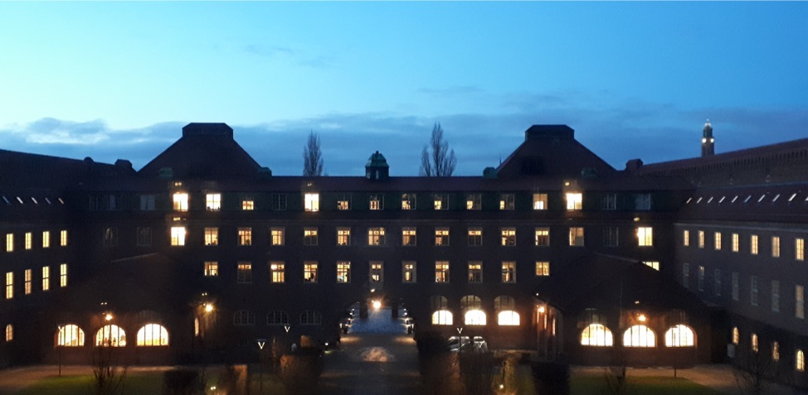
Vad KTH och fastighetsägaren gör: Resultat
Under nattvandring våren 2023 upptäcktes flera förbättringsområden som vi som medarbetare har rådighet över och som vi alla kan tänka på då vi är i våra lokaler:
Belysning som vi själva styr över genom lampknappar stod på
Skärmar i mötesrum hade inte stängts av
Fönster stod öppna.
Foto: KTH Energy platform
Notes:
Våren 2023 genomfördes nattvandring i utvalda byggnader på KTH Campus (kontorslokaler, labbmiljöer och undervisningslokaler). Avvikelser som genomgående observerades i kontorslokaler var att belysning stod på, skärmar i mötesrum hade inte stängts av och fönster stod öppna.
Arbetet fortsätter – Nattvandringen var en del av det projekt som pågår på KTH för en minskad energianvändning. Rutiner och arbetssätt för det fortsatta arbetet utvecklas i dialog med verksamheten och tillsammans med Akademiska Hus. Läs mer på intranätet Hållbara byggnader och energi | KTH Intranät

Slide 8
Hur kan vi bidra till att minska vår energianvändning?
Upprätta rutiner på avdelningen/ kontoret:
Släck all belysning (nödbelysning undantagen) i obemannade lokaler och dra ut laddare på nattetid
Stäng av din personliga KTH arbetsdator och skärm efter arbetstid. Stäng av utrustning i standby.
Håll inte fönster öppna utan vädra bara kort vid behov. Kom ihåg att stänga fönstret.
Viktigt!
Felanmäl bristande inomhusklimat - Se Akademiska Hus Guiden till ett gott inomhusklimat
Visste du att?
• Du kan minska din energianvändning genom att stänga av HD funktionen eller helt stänga av kameran i Zoom? Enligt en studie kan du minska över 90% procent av energianvändningen vid digitala möten genom att stänga av kameran.
Notes:
Felanmäl bristande inomhusklimat till 9200@kth.se - Se Akademiska Hus guiden till ett gott inomhusklimat guide_inomhusklimat_A4_160912.indd (akademiskahus.se)

Slide 9
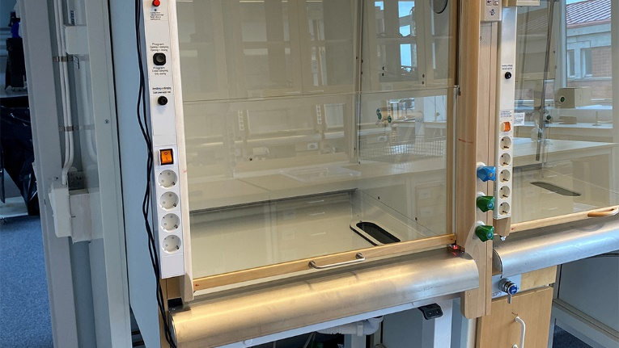
Hur kan vi bidra till att minska vår energianvändning?
Labbmiljöer:
Upprätta rutiner för minskad energianvändning från labbutrustning
Dra ner luckan till dragskåp då de inte används så att volymflödet av luft sänks
Försätt dragbänkar i standby-läge då de ej används. Stäng av punktutsugar då de inte används.
Packa kylar och frysar tätare och minska därmed antalet som är påslagna.
Visste du att?
Skillnaden i energianvändning mellan en stängd och öppen lucka i ett dragskåp (bredd 1,2 m) är cirka 3000 kWh el, 7000 kWh värme och 450 kWh kyla per år
Skillnaden i energianvändning mellan en dragbänk i process-läge och standby-läge är 1950 kWh el, 3500 kWh värme och 500 kWh kyla per år
Foto: CBH, KTH
Notes:
Regeringsuppdrag: Energibesparing i statliga myndigheter | KTH Intranät
Källa och läs mer: ”Energibesparande åtgärder i Akademiska Hus lokaler”

Slide 10
Hur kan vi bidra till att minska vår energianvändning?
Vilka åtgärder kan er avdelningen bidra med för att minska energianvändningen?
Kontakta KTH SO för ytterligare råd och stöd kth-miljo@kth.se

